Slide 1
321:Networks Protocols
Lecture # 13:
شبكة الانترنت وطريقة عملها

Slide 2
What is the Internet?
ما هو الانترنت؟
هو مجـموعة من أجهزة الحاسوب، يتصل بعضها ببعض من خلال شبكة عالمية. ويمكن لمستخدم الانترنت الحصول على كافة أنواع وأشكال المعلومات أو التحدث مع أشخاص اخرين تفصله عنهم ملايين الأميال أو ارسال الرسائل والحصول على الرد بسرعة.
الإنترنت شبكة كبيرة جدا تتكون من اتحاد عدد كبير من الشبكات المتواجدة في أماكن متعددة ومنتشرة في أنحاء العالم.
هي اختصار لكلمتي(International Network) أو الشبكة الدولية

Slide 3
Internet History
نبذه عن تاريخ الانترنت
تم تأسيس أول شبكة إنترنت في أوائل الستينات من قبل وزارة الدفاع الأمريكية.
أول نسخة منها حملت اسم ARPANET.
عام 1983 انقسمت شبكة الانترنت الى قسمين:
  ARPANET : استخدمت للأبحاث المدنية
  MILNET : استخدمت للأبحاث العسكرية

Slide 4
Internet History
نبذه عن تاريخ الانترنت
عام 1986 تم وصل الباحثين في كافة أنحاء الولايات المتحدة من خلال خمس أجهزة حاسوب عملاقة وسميت NSFNET اختصارا لــ
National Science Foundation Network
بدأ استخدام الانترنت عمليا عام 1985 .

Slide 5
متطلبات تشغيل شبكة الانترنت
حتى تقوم بربط جهازك مع شبكة المعلومات العالمية فلا بد من توفر:
جهاز حاسوب
خط هاتف
جهاز محلل الشيفرة (Modem)
برنامج تشغيل شبكة الانترنت
مزود خدمات الانترنت، أي الاشتراك من خلال شركة تقدم الخدمة
نظام تشغيل يدعم استخدام الانترنت

Slide 6
بعض المفاهيم الضرورية
Internet Protocol: برنامج مسؤول عن تنظيم معايير الربط بين الأجهزة المختلفة.
Web Page: المكان الذي توضع فيه المعلومات على الشبكة ويسمى صفحة ويب.
Website: المكان الذي تخزن فيه الصفحات على الشبكة ويسمى موقع الويب.
Homepage: الصفحة الأولى التي تظهر لك عند تشغيل المتصفح أو الصفحة الأولى التي تظهر لك عند الدخول على موقع معين.
Hyperlink: الرابط الذي يربط صفحات الانترنت ببعضها البعض.

Slide 7
ولربط هذه المفاهيم ببعضها البعض، لنأخذ المثال التالي:
يقوم المبرمج بعمل برنامج بلغة HTML لإنشاء صفحة انترنت.
هذه الصفحة تحتوي على مجموعة من من الروابط Hyperlinks حيث تقوم هذه الروابط بربط نص أو صور بصفحة أخرى.
مع انتهاء انشاء الصفحة يكون المبرمج قد أنشأ Web Page.

Slide 8
يتبع...
وبعمل مجموعة من الصفحات وربطها مع بعضها، يتم انشاء Website.
الصفحة الأولى في هذا الموقع تسمى Homepage.
بعد ذلك يقوم المبرمج أو المختص بعمل Up Load لهذا الموقع بحيث يمكن الدخول له عن طريق شبكة الانترنت.
للدخول لهذا الموقع يجب على المستخدم معرفة عنوانه URL.

Slide 9
يتبع...
وعند دخول الموقع وقيام المستخدم بنقر أحد الروابط الموجوده فيه، يقوم البروتوكول HTTP بعمله لنقل المستخدم من صفحة لأخرى.
في بعض المواقع يتم ربط ملفات معينة بها، حيث يسمح للمستخدم بنسخ هذه الملفات من خلال عملية Download على جهازه الخاص.
والبروتوكول المسؤول عن هذه العملية هو FTP.

Slide 10
Internet Services
خدمات الانترنت
البريد الالكتروني (e-mail): هو نظام تبادل الرسائل و الملفات عبر الانترنت. ويتميز عن البريد العادي بالسرعة والتكلفة القليلة.
نقل الملفات من خلال FTP: يتم ذلك من خلال البروتوكول FTP الذي يقوم بعمليات نقل الملفات من موقع لاخر. وهناك مواقع خاصة لهذا البروتوكول، وعند الدخول لأي موقع من هذا النوع غالبا ما نحتاج لاسم دخول ورمز سري.

Slide 11
Internet Services
خدمات الانترنت
التخاطب (Chatting): عملية التخاطب مباشرة عن طريق الكتابة أو المحادثة.
نظام تلنت (Telnet): هو عبارة عن استخدام جهاز حاسوب اخر موصول على شبكة الانترنت. ويكون للشخص الذي يستخدم هذه الخدمة اسم دخول ورقم سري.
www (World wide web): هو نظام برمجي يحتوي على مجموعة كبيرة من النصوص الحية (hyper text) كالمستندات، الصور، الموسيقى أو الفيديو.

Slide 12
Electronic Mail
البريد الالكتروني
E.mail :هو كتابة الرسائل وإرسالها لأي مكان في العالم من خلال شبكة الانترنت. ويتميز بالسرعة والتكلفة القليلة.
ممكن ان تكون الرسالة نصوص مكتوبة ويمكن ايضا ارسال ملفات من اي نوع اّخر مثل الصور او ملفات الصوت وذلك كملفات ملحقة (Attachment).
مثال: Test@yahoo.com

Slide 13
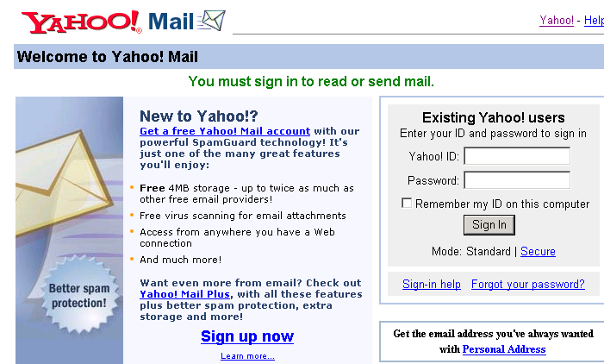
Yahoo E-mail

Slide 14
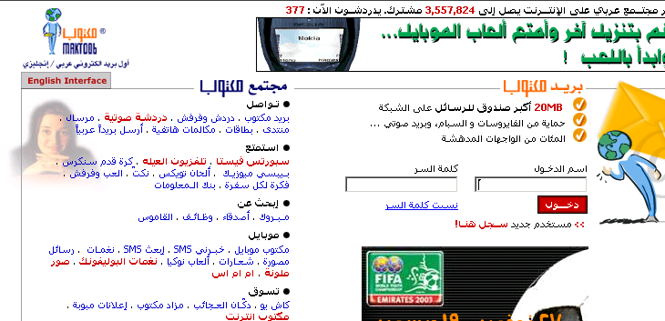
موقع مكتوب (www.Maktoob.com)

Slide 15
Internet Browsers
المتصفحات
المتصفح: هو برنامج يسمح للمستخدم أن يرى أو يدير المعلومات الموجودة على صفحات الانترنت.
ومن أشهر المتصفحات:
Netscape Navigator
Internet Explorer

Slide 16
Internet Browsers
المتصفحات
ويختلف النوعان بالخدمات والميزات التي يقدمها كل متصفح للمستخدم كما وأنها برامج منتجة من شركات مختلفة.
والمتصفح يسمح للمستخدم بكتابة عنوان موقع والدخول عليه. كما وأنه يمكن المستخدم من الدخول لشبكة الانترنت و إدارة استخدامها والتحكم بدرجة الأمن للدخول للشبكة.

Slide 17
Search Engines
محركات البحث
محركات البحث هي مواقع تمكن مستخدمها من البحث في شبكة الانترنت عن اي معلومة او اي موضوع بطريقة سهلة وسريعة.
من مواقع البحث :
Yahoo (www.Yahoo.com)
(www.Google.com) Google
(www.AltaVista.com) Alta Vista

Slide 18
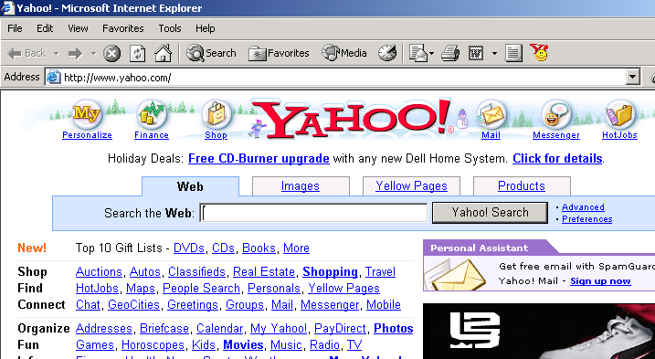
www.Yahoo.com

Slide 19
استخدام الرموز في عملية البحث
الرمز + يعني وجوب ظهور الكلمة التي على يسارها هذه الاشارة في نتائج البحث.
مثال:Jordan +University
يعني وجوب ظهور University في نتائج البحث.

Slide 20
استخدام الرموز في عملية البحث
الرمز – يعني استثناء الكلمة التي على يسارها هذه الاشارة من نتائج البحث.
مثال:-Jordan University
يعني وجوب ظهور University في نتائج البحث باستثناء المواضيع التي تحتوي كلمة Jordan .
الرمز * يعني البحث عن اي حرف.
مثال: Com* => company,computer

Slide 21
استخدام الرموز في عملية البحث
الرمز t: يعني البحث في العناوين الرئيسية للمستندات (Titles)
مثال: t:University
البحث عن المواقع التي تحوي الكلمة University كعنوان رئيسي.
الرمز u: يعني البحث في عناوين المواقع (URL).
رمز الحاصرتين ” “ يعني البحث عن الكلمات بنفس ترتيبها.

Slide 22
1 2 3 4 5
بعض دلالات
الادوات
في Internet
Explorer
الشكل رقم 1 يستخدم للرجوع للصفحة السابقة
الشكل رقم 2 يستخدم للانتقال الى الصفحة اللاحقة
الشكل رقم 3 يستخدم لتوقيف تحميل الصفحة
الشكل رقم 4 يستخدم لاعادة تحميل الصفحة
الشكل رقم 5 يستخدم للرجوع الى صفحة البداية

Slide 23
قائمة المفضلة (Favorites)
تستخدم لتخزين المواقع المفضلة لدى المستخدم في مجلد Favorites للرجوع اليها في اي وقت دون تحمل عناء طباعة الموقع من جديد ويمكن الاستفادة من هذا المجلد وإجراء اضافات او حذف على مكوناته.

Slide 24
End Slide Show # 13

